Slide 1
Дикие животные в зимнем лесу.

Slide 2
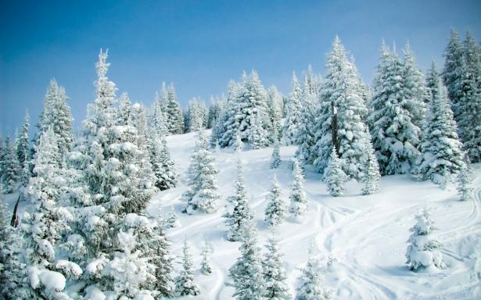

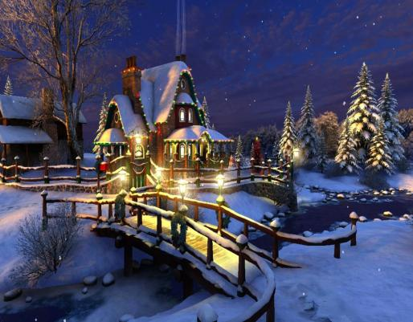
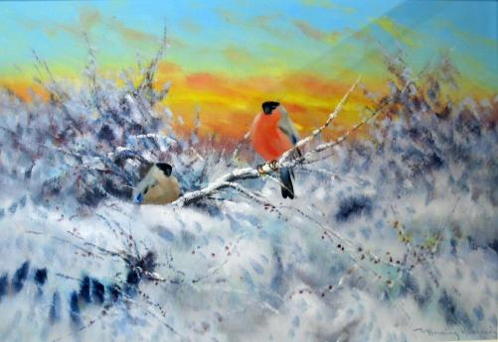
ЗИМА

Slide 3
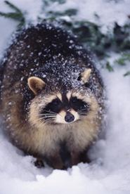
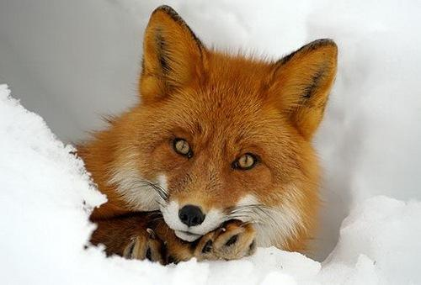
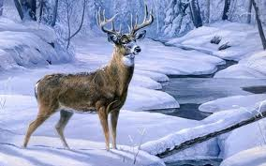
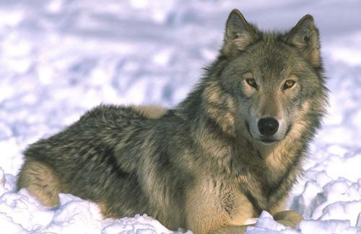
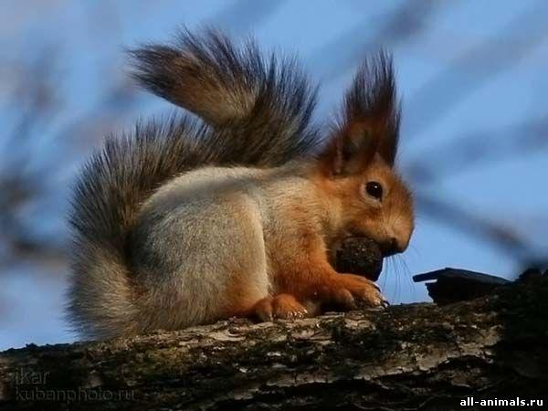
ДИКИЕ ЖИВОТНЫЕ В ЗИМНЕМ ЛЕСУ

Slide 4

Зверька узнали мы с тобой
По двум таким приметам:
Он в шубе серенькой зимой,
А в рыжей шубке – летом.

Slide 5
Бегает по лесу
Хвостиком машет
Рыжая сестричка
Хитрая …

Slide 6
Серый злой
Зимой голодный
Весь замёрзший
И холодный
Он зубами «щелк-щелк-щелк»
Кто же это?
Это …

Slide 7
Хоть верь, хоть не верь -
Пробежал по лесу зверь.
Нёс на лбу он неспроста
Два развесистых куста.
Словно царскую корону,
Носит он свои рога,
Ест лишайник, мох зелёный,
Любит снежные луга.

Slide 8
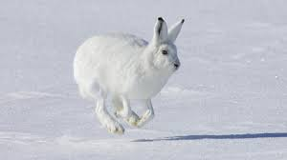
Маленький ростик,
Пимпочкой хвостик,
А на макушке –
Длинные ушки.

Slide 9
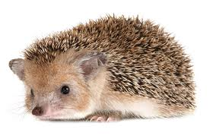
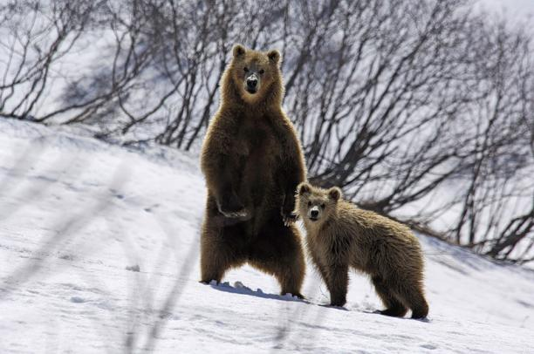
Спят до весны: медведи, барсуки, ежи, лягушки, насекомые.

Slide 10
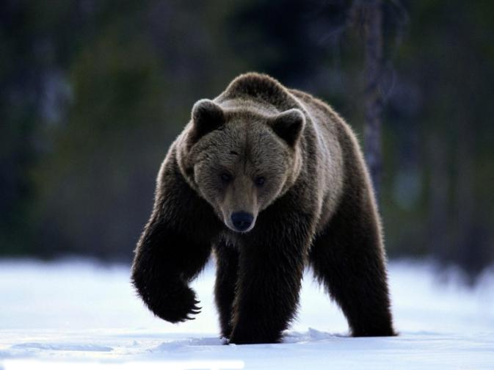
Если медведь плохо ел летом, то у него под кожей накапливается мало жира. Зимой он начинает ходить, искать себе пищу. Таких бродяг называют шатунами. Встреча с медведем – шатуном очень опасна для человека.

Slide 11
ДИКИЕ ЖИВОТНЫЕ ЗИМОЙ И ЛЕТОМ

Slide 12
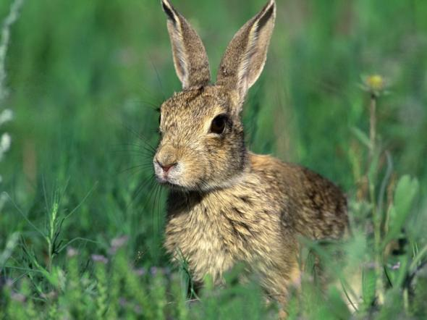
Заяц летом
Заяц зимой

Slide 13
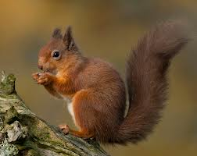
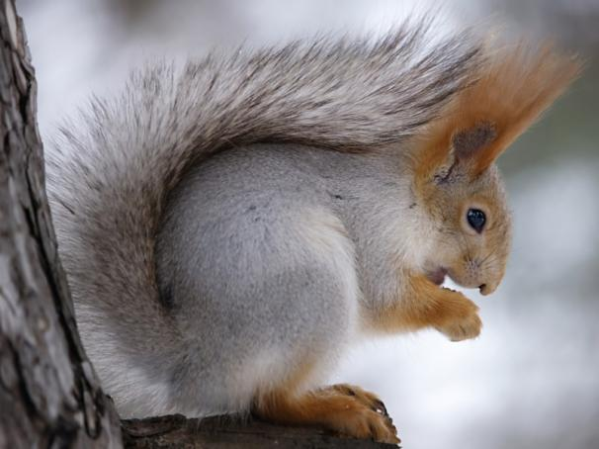
Белка летом
Белка зимой

Slide 14
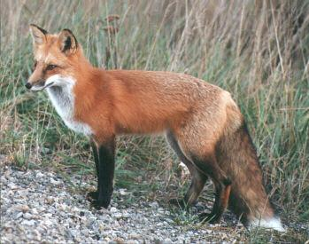
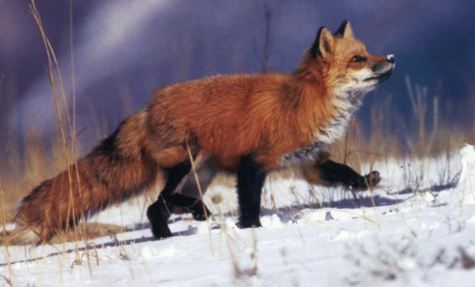
Лиса летом
Лиса зимой

Slide 15
КТО ЧТО ЕСТ?

Slide 16
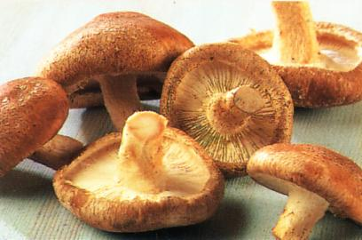
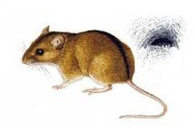
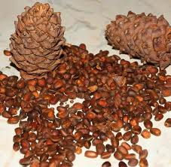
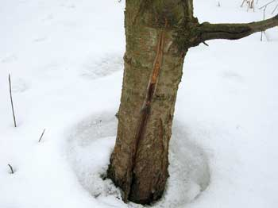

Slide 17
Стихотворение о зиме:
Как наступит зима, снегом выбелит лес,
Тут и зайчик становится белым.
Он на юг не упрыгал, а в нору залез,
Так какой же, скажите, ему интерес
Рисковать своим маленьким телом?
От лисицы схоронится в белом снегу
И сидит как сугробик. А сам ни гугу.
И тихонько мечтает про лето:
Как он будет скакать на зеленом лугу
В легкой шубке зеленого цвета.

Slide 18
До новых встреч!

